Slide 1
Guiné Bissau
Dos desafios às oportunidades

Slide 2
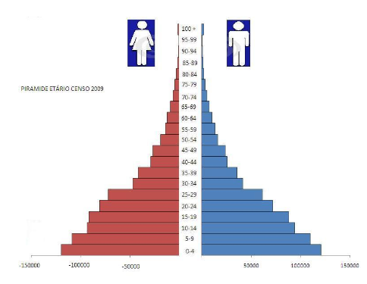
POPULAÇÃO
Forte crescimento demográfico e concentração em Bissau
Evolução
Pirâmide etária (2009)
Índice de Desenvolvimento Humano – 178º
Fonte: INE, 2017, Censos e (*) Estimativas

Slide 3
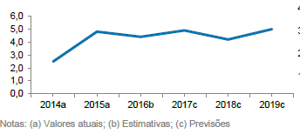
  QUADRO MACROECONÓMICO
Forte Peso da Agricultura na criação de riqueza
Fonte: Dados nacionais

Slide 4
  QUADRO MACROECONÓMICO
Crescimento do PIB acima dos 3%
Fonte: AICEP

Slide 5
BALANÇA COMERCIAL DE BENS: Portugal – Guiné Bissau
Crescimento das exportações de bens DE Portugal
Milhões de euros
Fonte: INE - Instituto Nacional de Estatística

Slide 6
PARCERIA COMERCIAL: Portugal – Guiné Bissau
Relação Comercial (2013 – 2018)
Cerca de 800 Empresas Portuguesas exportam anualmente e para a Guiné Bissau
Portugal é o principal fornecedor (40%) de Guiné Bissau
Principais Exportações de Portugal -> Guiné Bissau:
      - Combustíveis (41%) ,
      - Alimentares (19%),
      - Minerais e minérios (9%)
Poucas importações de Portugal
      - Agrícolas
      - Metais Comuns
Fonte: INE - Instituto Nacional de Estatística

Slide 7
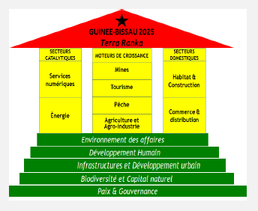
PLANO TERRA RANKA
Plano Terra Ranka
2015-2020
- Ambiente de Negócios
- Desenvolvimento Humano
- Infraestruturas e desenvolvimento Urbano
- Biodiversidade e Recursos naturais
- Paz e Governação

Slide 8


PARCERIA COM OUTROS BLOCOS ECONOMICOS
A União Europeia – Guiné Bissau
Forte apoio económico, mas através de um regime especial resultado do estado de “Emergencia”
Guiné Bissau integra a Comunidade Económica dos Estados da África Ocidental (CEDEAO)
- Relação económica (e politica) forte

Slide 9

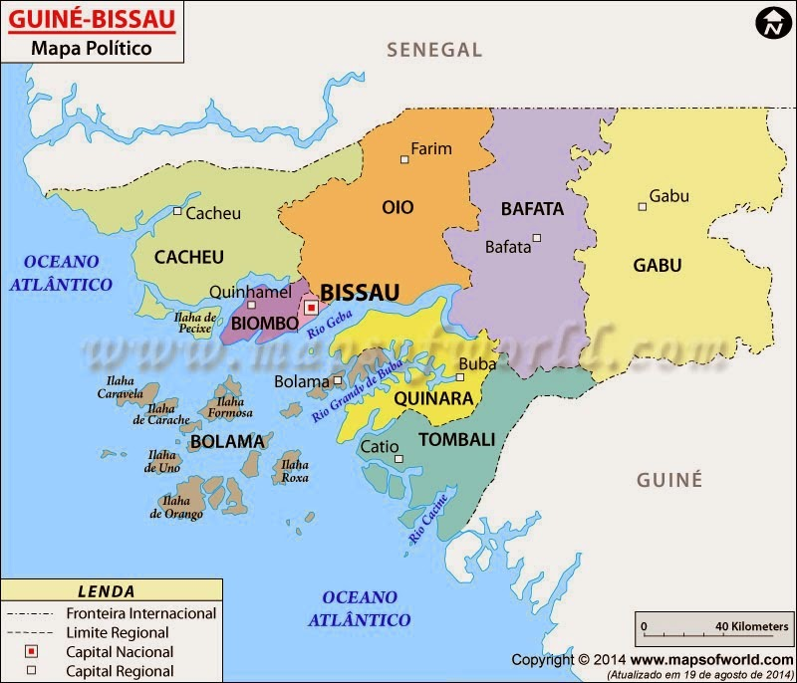
DESAFIOS
Instabilidade Politica
Fragilidade das instituições
Dificuldades de deslocação (estradas e mar)
Elevada taxa de desemprego
Elevada concentração / dependência do sector agrícola - CAJU
Necessidade de reestruturação das empresas publicas

Slide 10
Go2International Markets
Uma Ferramenta que dá a Conhecer um Mercado

Slide 11
Go2International Markets
Estudos Mercado
Caracterização Especifica
Agenda Individual
Agenda Agrupada
Acompanhamento Missão Individual
Acompanhamento Missão Agrupada
Assessoria à Exportação

